Slide 1
000. Orientation
2022. 8

Slide 2
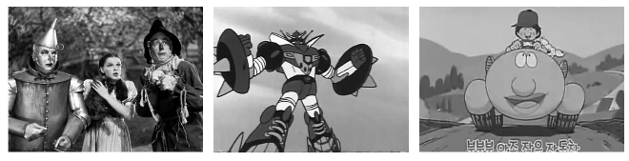
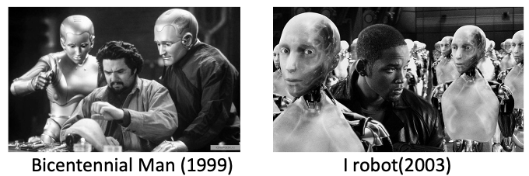
1. 인공지능 개요
인공지능 (AI, Artificial Intelligence)
인간의 지능을 인공적으로 구현하는 기술을 바탕으로 만들어진 지능

Slide 3
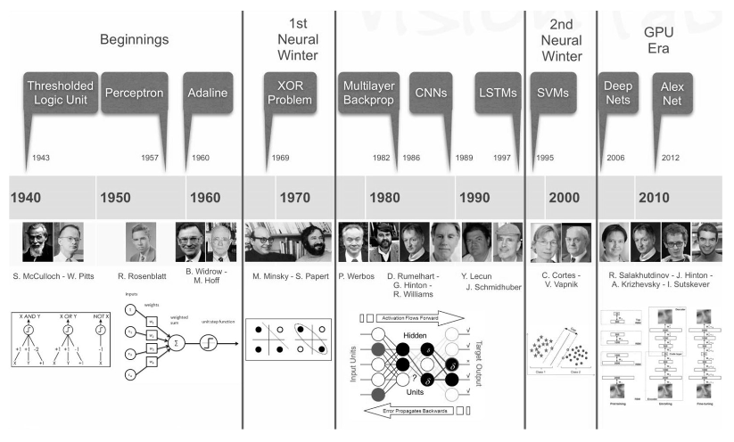
1. 인공지능 개요
인공지능의 역사

Slide 4
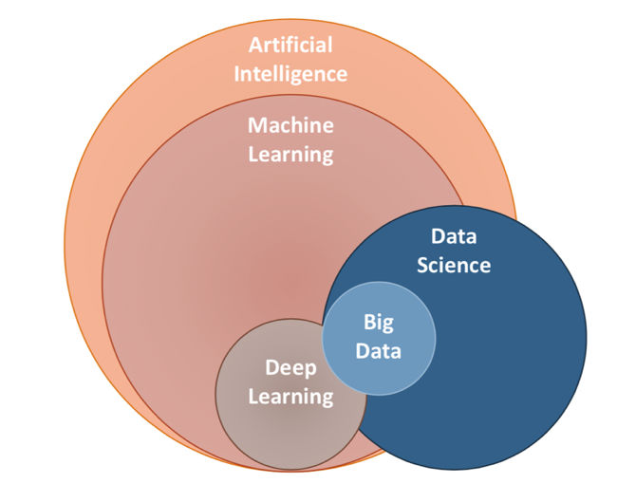
1. 인공지능 개요
인공지능 기술 간 관계
초기 AI는 직접 코딩하는
지식 기반(knowledge base)
규칙 기반(rule base)
프로그래밍.
주로 반복적인 업무를 수행하는 사무 자동화
https://medium.com/ai-in-plain-english/data-science-vs-artificial-intelligence-vs-machine-learning-vs-deep-learning-50d3718d51e5

Slide 5
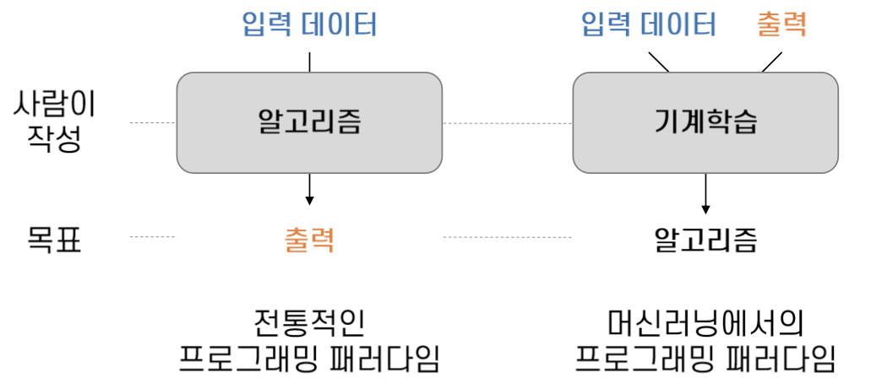
2. 머신러닝
머신러닝: 데이터로부터 학습하여 실행할 수 있도록 하는 알고리즘 분야 – Arthur Samuel

Slide 6
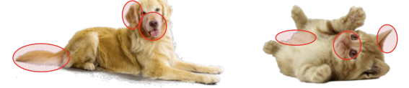
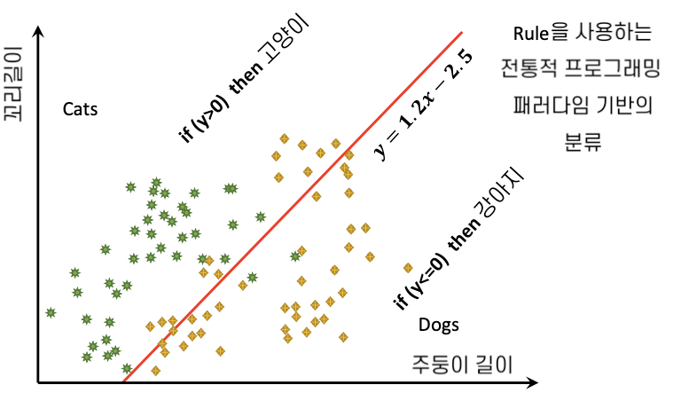
2. 머신러닝
문제: 영상에서 개와 고양이를 분류 (classification) 하라.
전통적 rule base 접근
If ( 주둥이 돌출 and 긴 꼬리 and 늘어진 귀 ) then 개
If ( 짧은 주둥이 and 삼각형 귀 ) then 고양이

Slide 7
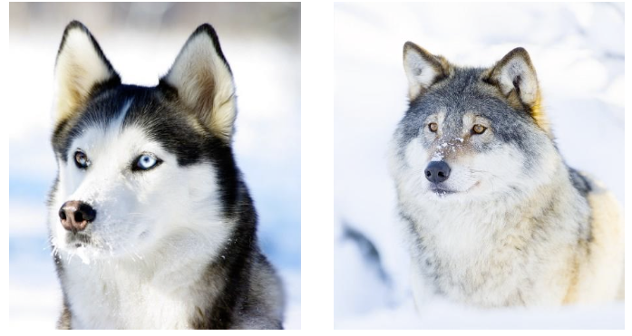
2. 머신러닝
문제 발생
If ( 주둥이 돌출 and 긴 꼬리 and 늘어진 귀 ) then 개
If ( 짧은 주둥이 and 삼각형 귀 ) then 고양이

Slide 8
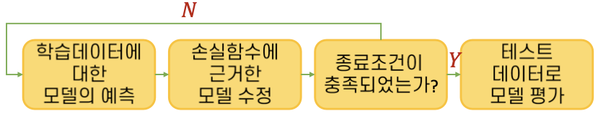
2. 머신러닝
모델(model): 학습의 대상, 입력 데이터를 처리하여 결과를 반환, 알고리즘
트레이닝 데이터 집합(training set): 훈련 데이터 집합
테스트 데이터 집합(test set): 모델 평가를 위한 데이터 셋
손실 함수(loss function): 머신러닝을 통해 생성한 모델이 실제와 얼마나 값의 차이가 나는지 확인
학습 과정

Slide 9
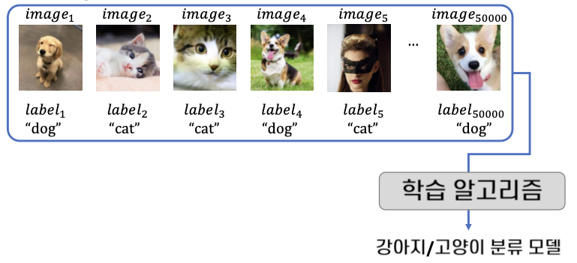
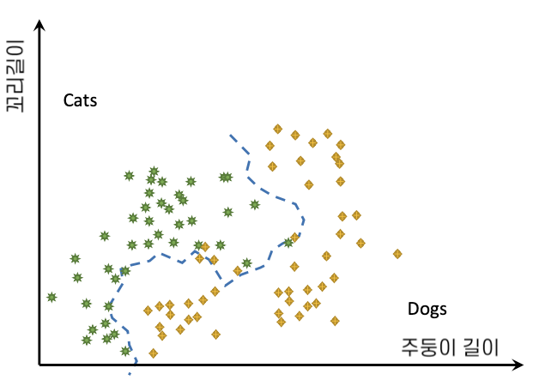
2. 머신러닝
사람이 직접 분류하여 label을 붙인 training set 으로 학습 진행
강아지, 고양이 분류 model (알고리즘) 생성
머신러닝 model

Slide 10
2. 머신러닝
지도 학습 – 데이터 (입력, 레이블의 쌍) 로 학습
Ex) 분류, 회귀 등
비지도 학습 – 레이블 없는 데이터로 학습
Ex) 군집화, 분포추정
Semi 지도 학습, 강화학습.
지도 학습 (Supervised Learing) |  | 비지도 학습 (Unsupervised Learning)
K-최근접 이웃 알고리즘 |  | K-평균 클러스터링
선형 회귀 분석 |  | 계층 클러스터링
로지스틱 회귀 분석 |  | DBSCAN
나이브 베이즈 |  | 가우시안 혼합 행렬
의사 결정 나무 |  | 주성분 분석
서포트 벡터 머신

Slide 11
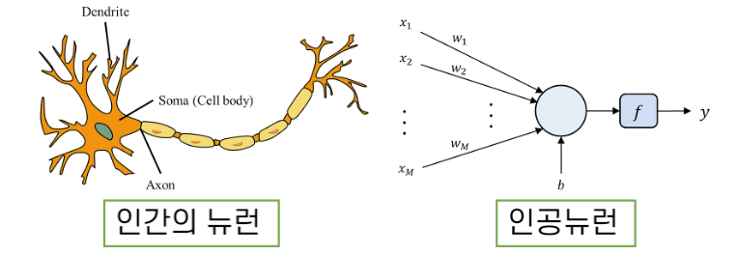
3. 딥러닝
딥러닝: 신경망(Neural Network) 구조를 기반으로 학습하는 방법
인간의 뉴런 구조를 본떠 만든 인공 뉴런을 이용 (비선형적 특징)
인공 뉴런을 다양한 방식으로 구조화하여 모델 구축
복잡한 구조를 가지고 있으며, 훈련 시 많은 데이터, 많은 계산량 필요

Slide 12
4. 스터디 범위
우리가 공부할 순서
베이지안 추론
K-최근접이웃 분류기
선형 판별 함수
군집화
가우시안 혼합모델
SVM
CNN
RNN
LSTM
GAN
1. Octave (MATLAB)를 이용한 머신러닝 기초 알고리즘 학습
2.
베이지안 추론
K-최근접이웃 분류기
선형 판별 함수
군집화
가우시안 혼합모델
SVM
CNN
RNN
LSTM
GAN

Slide 13
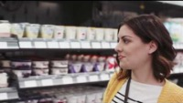
4. 스터디 개요
Amazon Go

